Slide 1


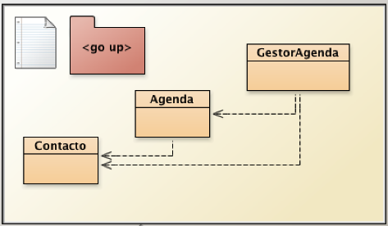
    Ejercicios ¿De Recorrido o Búsqueda? ¿Combinados?
Ejercicio Nº 14 Transparencias
Añade a la clase Hospital un método posMaximo que devuelva el nº de la última cama ocupada de un hospital, o último máximo de este según tal criterio
COMBINADO Búsqueda-Recorrido
PISTA: para mejorar la legibilidad de tu código, añade un método primeraOcupada() a la clase Hospital y úsalo en posMaximo
/** Devuelve el nº de la primera cama ocupada de un hospital, o -1
* si todas están libres */
public int primeraOcupada() { /* COMPLETAR */ }
public int posMaximo() {
}
// PASO 1: Búsqueda Asc en elArray de la 1era cama ocupada
int posMax = primeraOcupada();
// PASO 2: SII hay camas ocupadas: Recorrido de elArray DESDE posMax + 1
// para obtener el nº de la última cama ocupada, o último máximo
if (posMax == -1) { return -1; }
for (int i = posMax + 1; i < elArray.length; i++) {
if (elArray[i] != null && i >= posMax) { posMax = i; }
}
return posMax;
&& i >= posMax
¡SOBRA!
if (elArray[i] != null) { posMax = i; }
Alternativamente, como los números de cama ESTÁN ORDENADOS ASC., ... ¿Qué otra estrategia se podría plantear?
1
Notes:
1

Slide 2
    Ejercicios ¿De Recorrido o Búsqueda? ¿Combinados?
Ejercicio Nº 14 Transparencias
Añade a la clase Hospital un método posMaximo que devuelva el nº de la última cama ocupada de un hospital, o último máximo de este según tal criterio
SII hay camas ocupadas...
Búsqueda Descendente de la 1era ocupada
public int posMaximo() {
}
// PASO 1: si NO hay camas ocupadas, devolver -1 para advertirlo
if (libres == C_P_D) { return -1; }
// PASO 2 SII hay camas ocupadas: buscar Descendentemente
// y con Garantía de Éxito la 1era cama ocupada (la 0 no existe)
int i = elArray.length - 1; // Alternativamente: int i = C_P_D;
while (i >= 1 && elArray[i] == null) { i--; }
// NO hay resolución de la Búsqueda por la Garantía de Éxito
return i;
2
Notes:
2

